Slide 1
07 重導與檔案查詢

Slide 2
簡介
Linux的每一個指令，可視為一個任務，Linux可以很有效率地執行一個指令。
在本章中，我們要學習使用管道技術，讓我們可以組合多個指令，來實現複雜的任務，並學習輸入輸出的重導技術，讓我們可以讀取使用者的輸入並將其輸出至檔案中。
有時我們會忘了某個檔案儲存在Linux系統中的那個目錄中，所以在本章中，我們也將學習查尋檔案的方法。

Slide 3
重導
輸入重導 (< ) : 更改程序的數據輸入方式，不是來自標準輸入的鍵盤，而可以是一個檔案的內容。
輸出重導 (>, >>) : 將指令的正常輸出結果，保存至指定的檔案中，而不是直接顯示在標準輸出的螢幕上。

Slide 4
管道
管道 ( | ) : 將前一個指令的標準輸出作為下一個指令的標準輸入來處理。
tee : 從標準輸入讀取數據，將其內容輸出到標準輸出，同時保存成檔案。

Slide 5
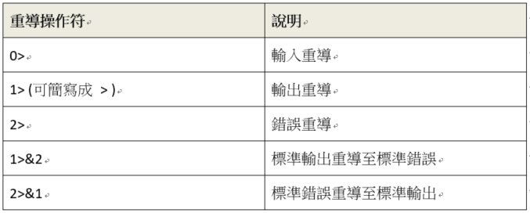
重導操作符

Slide 6
重導操作符
/dev/null : 是一個特殊設備，所有寫入的內容都會不見。

Slide 7
查看可執行檔案路徑
which : 查看可執行檔案的位置。
whereis : 查看可執行檔案及相關檔案的位置。

Slide 8
locate 指令
若我們已知檔案的名稱，但不確定檔案的位置，此時我們可以使用locate指令來取得檔案的路徑。
locate指令可配合資料庫的快取，來快速搜尋檔案位置。資料庫位於【/var/lib/mlocate/mlocate.db】，會儲存本地端所有檔案的訊息，所以在使用locate指令時，建議先更新此資料庫，不然我們可能會找不到最新建立的檔案。

Slide 9
find 指令
find指令是Linux強大搜尋檔案的指令。
find是一種即時執行的指令，所以不需像locate指令，需要在使用前更新檔案資料庫。
使用find指令搜尋檔案時，我們可以指定開始的目錄

Slide 10
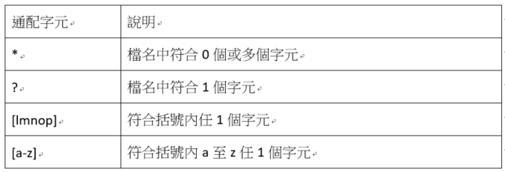
find 指令

Slide 11
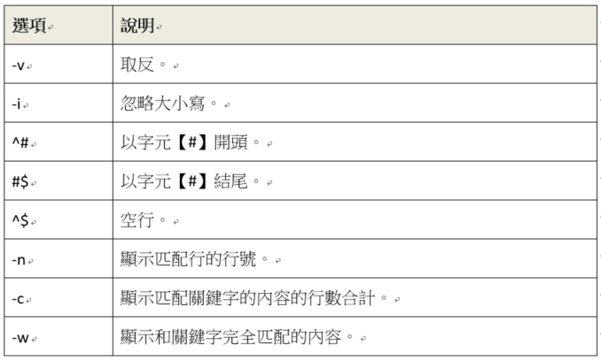
grep 指令
grep指令可用來尋找檔案內容中包含字串的檔案，此指令可使用正規表示法來搜尋檔案，並把結果顯示出來。

